Slide 1

세션 로딩 중

Slide 2


Slide 3
인공지능 기초 / 데이터셋 분리 / 최근접이웃

Slide 4
학습목표
지도학습 이해 : 분류 vs 회귀
사례 기반의 회귀 vs 모델 기반의 회귀
최근접이웃 회귀 vs 선형 회귀
특성 공학과 규제

Slide 5
0. 지난시간 복습

Slide 6
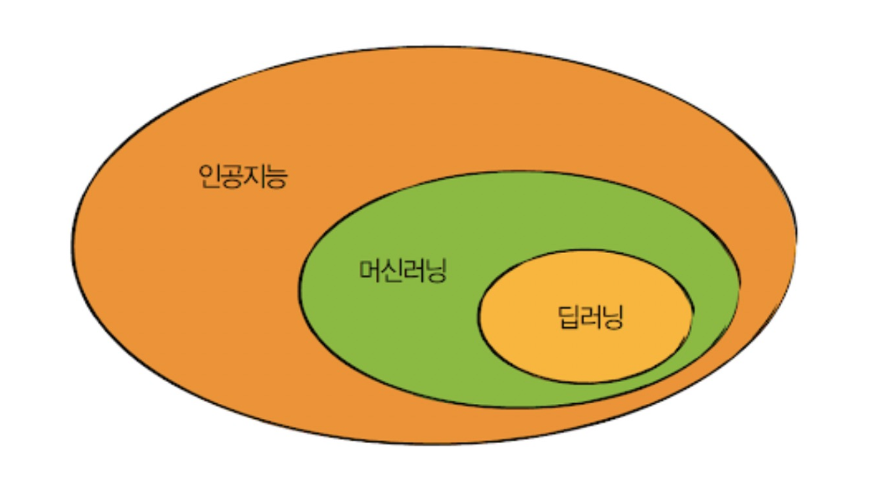
지난시간 복습

Slide 7
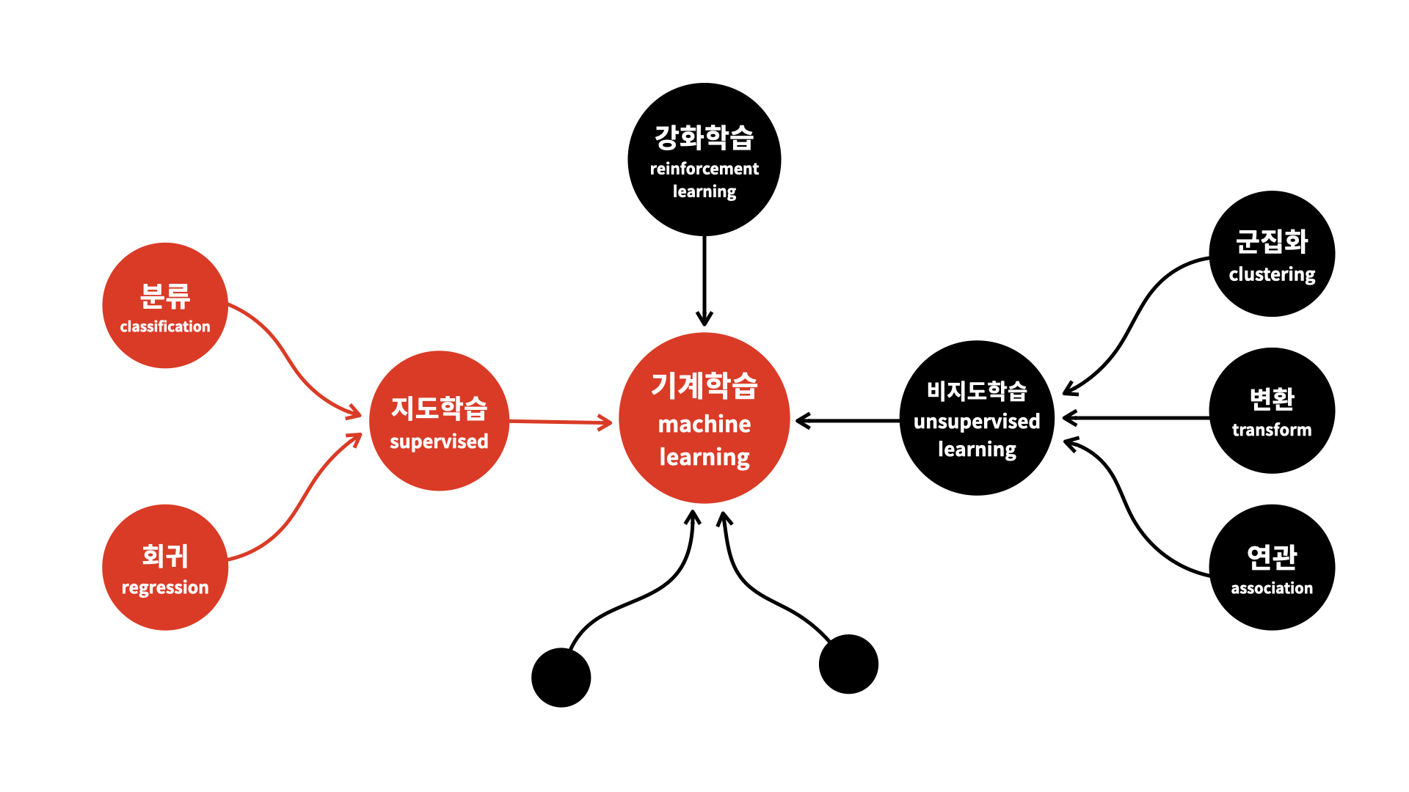
지난시간 복습

Slide 8
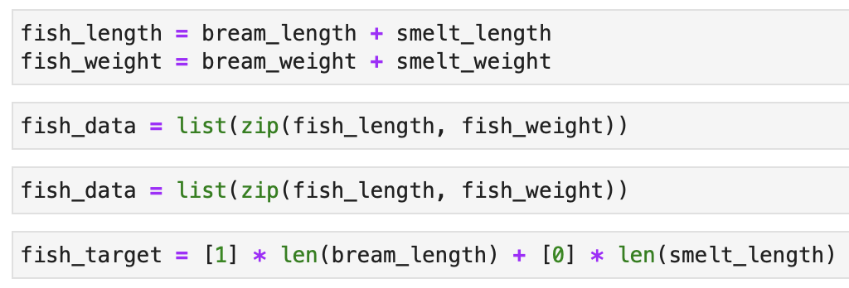
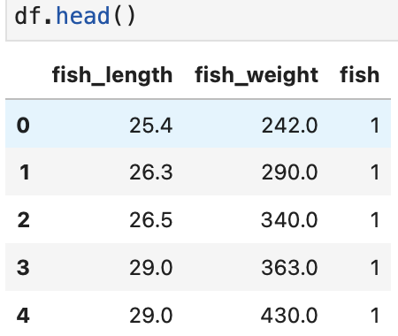
지난시간 복습

Slide 9
지난시간 복습
독립변수
종속변수

Slide 10
데이터 준비하기
독립변수
종속변수

Slide 11
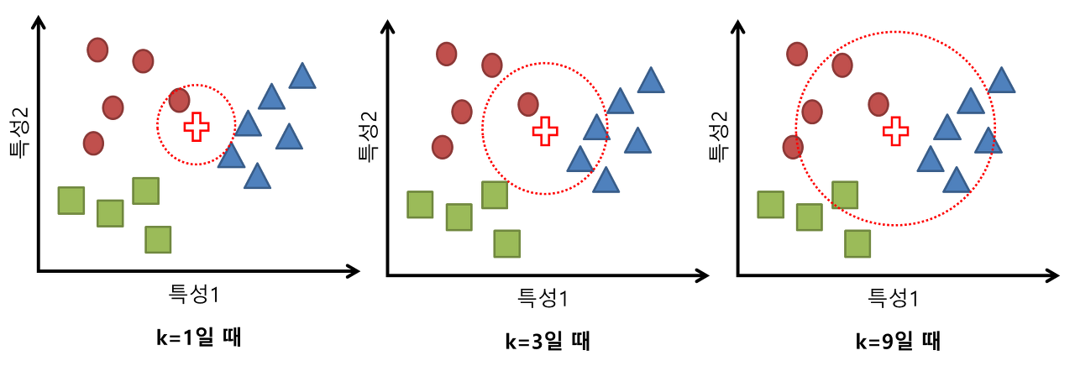
최근접이웃

Slide 12
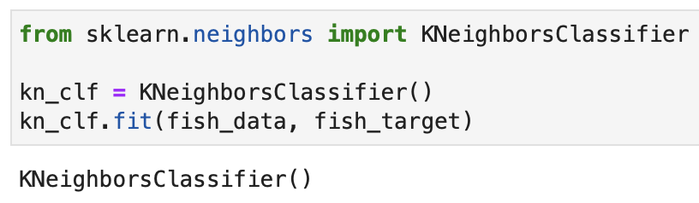
지난시간 복습
독립변수
종속변수

Slide 13
1. 지도학습의 이해 : 분류 vs 회귀

Slide 14
지도학습의 이해 : 분류 vs 회귀
독립변수
종속변수

Slide 15
지도학습의 이해 : 분류 vs 회귀
독립변수
종속변수

Slide 16
지도학습의 이해 : 분류 vs 회귀
물고기의 종류를 예측하는 모델
Vs
물고기의 무게를 예측하는 모델

Slide 17
지도학습의 이해 : 분류 vs 회귀
물고기의 종류 = 1 or 2
Vs
물고기의 무게 = min < x and x < max

Slide 18
지도학습의 이해 : 분류 vs 회귀
물고기의 종류 = 범주형 데이터 like 객관식
Vs
물고기의 무게 = 수치형 데이터 like 주관식

Slide 19
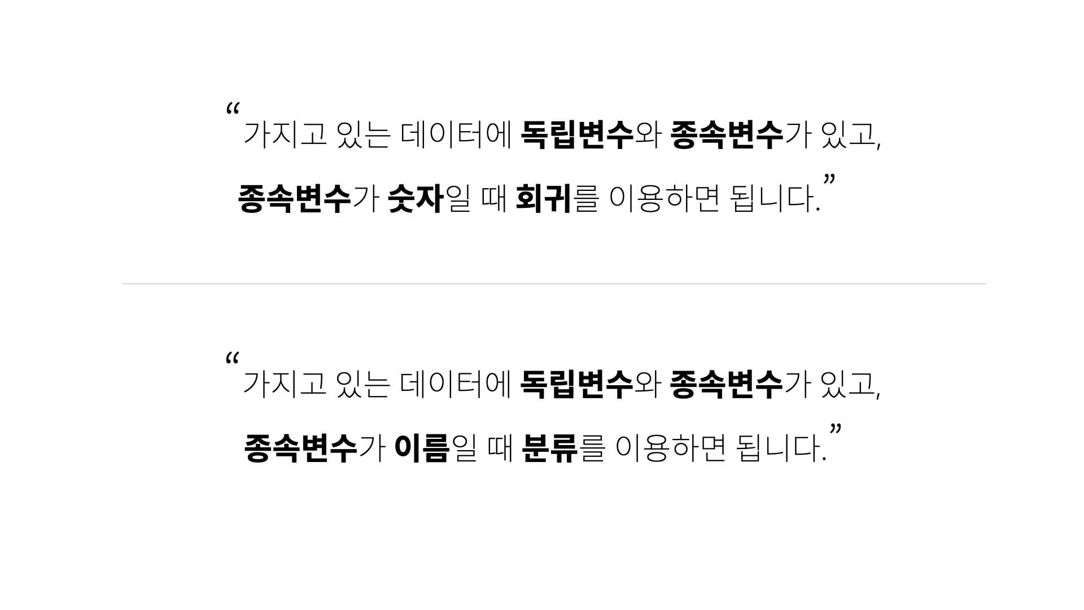
지도학습의 이해 : 분류 vs 회귀

Slide 20
?

Slide 21
2. 사례 기반 회귀 vs 모델 기반 회귀

Slide 22
사례 기반의 회귀

Slide 23
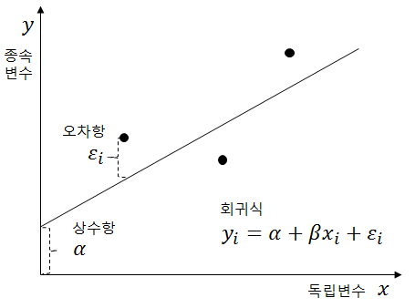
모델 기반의 회귀

Slide 24
사례 기반의 회귀 vs 모델 기반의 회귀
최근접이웃 vs 선형회귀

Slide 25
3. 특성 공학과 규제

Slide 26
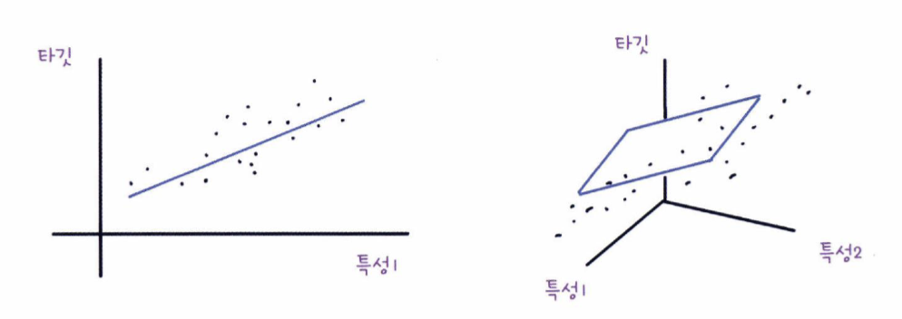
특성 공학과 규제

Slide 27
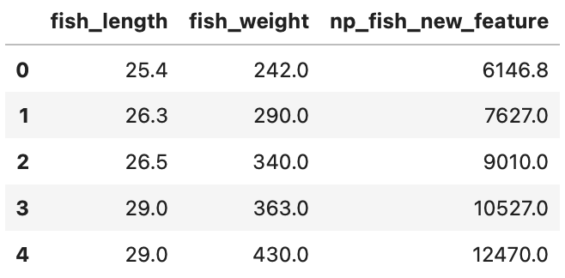
특성 공학과 규제
독립변수
새로운 독립변수

Slide 28
특성 공학과 규제
독립변수
종속변수

Slide 29
특성 공학과 규제

Slide 30
<코드 미리보기>

Slide 31
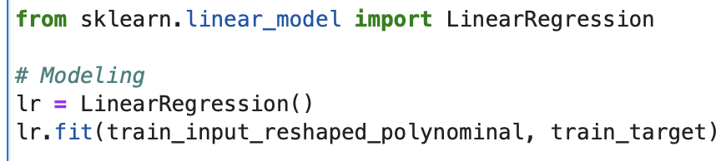
코드 미리보기

Slide 32
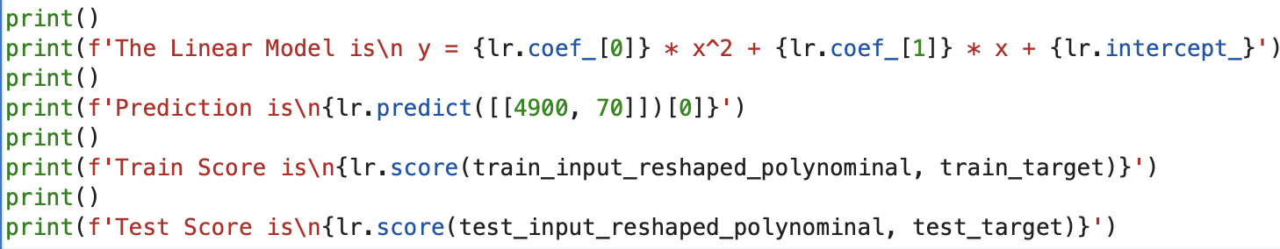
코드 미리보기

Slide 33
<실습>

Slide 34

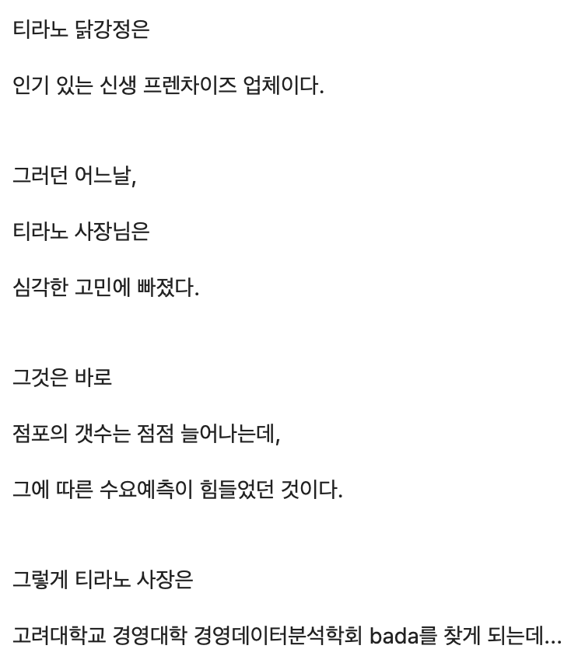
상황 살펴보기

Slide 35
상황 살펴보기
종속변수
독립변수
점포의 갯수
수요량

Slide 36
?

Slide 37
세션 끝!

